Slide 1
Тақырып: Қазақстанның экологиялық проблемалары және оларды шешу жолдары.

Slide 2
Оқу мақсаты
11.3.2.2 Қазақстанның экологиялық проблемаларын оқып білу және шешу жолдарын ұсыну
Бағалау критериі
11.4.4.2. Қазақстанның экологиялық проблемаларын оқып біледі

Slide 3
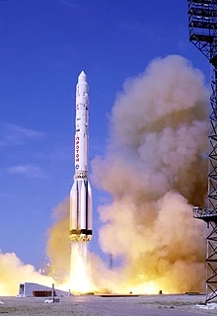
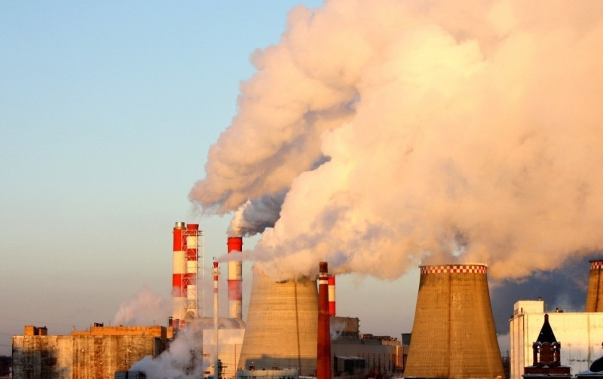
Қазақстан өндіруші және өңдеуші өнеркәсібі дамыған ел, соңғы бес жылда осы салалардың өсу қарқыны артып келеді. Ірі өнеркәсіп нысандары салынып, пайдалануға берілуде. Бұл ауаның ластануының артып, тұтастай алғанда, Қазақстан экологиясының нашарлануына әкеп соқтырды. Республикада 20 млрд тоннадан астам қалдықтар жиналған, олардың үштен бірі улы.

Slide 4
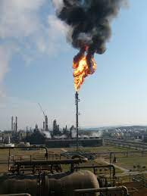
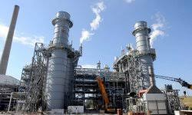
Көмірсутектерді өндіру кезінде серік газдар мен табиғи газдарды кәдеге жарату (утилизация) үлкен мәселе болып табылады. Алауларда (факелде) серік газдарды жағу кезінде атмосфераға азот тотықтары, күкірт диоксиді, күйе шығару орын алады.

Slide 5
Атмосфералық ауа ластануының жалпы бағалау СИ және ЕЖҚ бойынша, ластанудың өте жоғары класына (СИ –10-нан аса, ЕЖҚ –50% аса) Қарағанды, Ақтөбе, Өскемен қалалары;
Ластанудың жоғары класына (СИ - 5-10, ЕЖҚ - 20-49%): Алматы, Теміртау, Нұр-Сұлтан, Жезқазған, Балқаш, Атырау қалалары және Глубокое кенті;
Ластанудың көтеріңкі деңгейіне (СИ – 2-4, ЕЖҚ – 1-19%): Риддер, Петропавл, Павлодар, Саран, Тараз, Ақтау, Қаратау, Шу, Шымкент, Орал, Семей, Талдықорған қалалары және Қордай, Бейнеу, Қарабалық кенттері;
Ластанудың төменгі деңгейіне (СИ – 0-1, ЕЖҚ – 0%): Степногор, Ақсай, Зырянов, Ақсу, Көкшетау, Құлсары, Жаңатас, Рудный, Қызылорда, Жаңаөзен, Екібастұз, Кентау, Қостанай, Түркістан қалалары және Березовка, Сарыбұлақ, Январцево, Ақай, Төретам кенттері, «Боровое»КФМС және Щучинск-Бурабайкурорттық аймағы жатады
*Атмосфералық ауа ластану деңгейінің бір айда бағалау үшін ауа сапасының екі көрсеткішін қолданады.
стандартты индекс (СИ)
ең жоғары қайталанғыштық (ЕЖҚ)

Slide 6
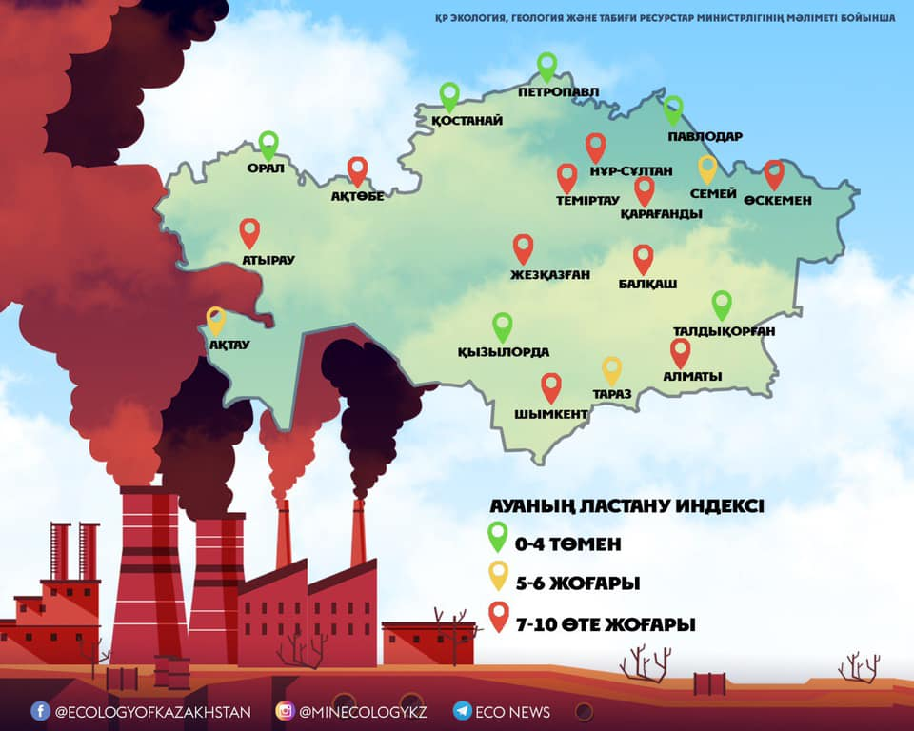
04.09.2020
Атмосфералық ауаның азот диоксиді, көміртегі оксиді, күкірт диоксиді, формальдегид, күкірттісутек, қалқыма бөлшектер, фенол, аммиак сияқты ластаушы заттармен жоғары және өте жоғары ластанулары:
1) автожолдағы көліктердің көп болуымен;
2) өндіріс орындарынан эмиссияның шашылуымен;
3) елді-мекендердегі атмосфералық кеңістіктің төмен желдетілуімен байланысты болып келеді.

Slide 7
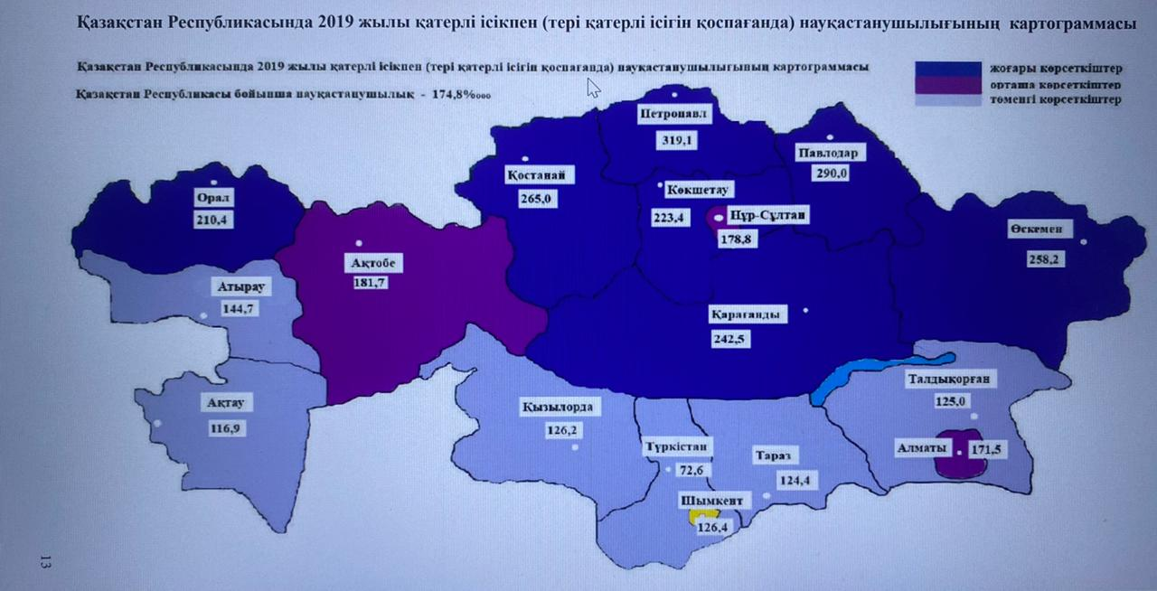
Жүйке жүйесінің бұзылуы ауада көміртек тотығының жоғары болуымен туындауы мүмкін. Бұл жағдайда бас ауруы туындап, есте сақтау төмендейді, ұйқы бұзылады. Көміртек тотығының жоғарғы мөлшері Алматы, Ақтөбе, Қарағанды, Қостанай, Петропавл, Павлодар, Семей және басқа да қалаларда байқалады.
Егер ауада ластағыштардың бірнеше түрі қатар болса, ондай жағдайда, әдетте, зиянды әсер одан да күшейеді. Бұл иммундық жүйеге әсер етіп, көбінесе онкологиялық ауруларға ұшыртады.

Slide 8
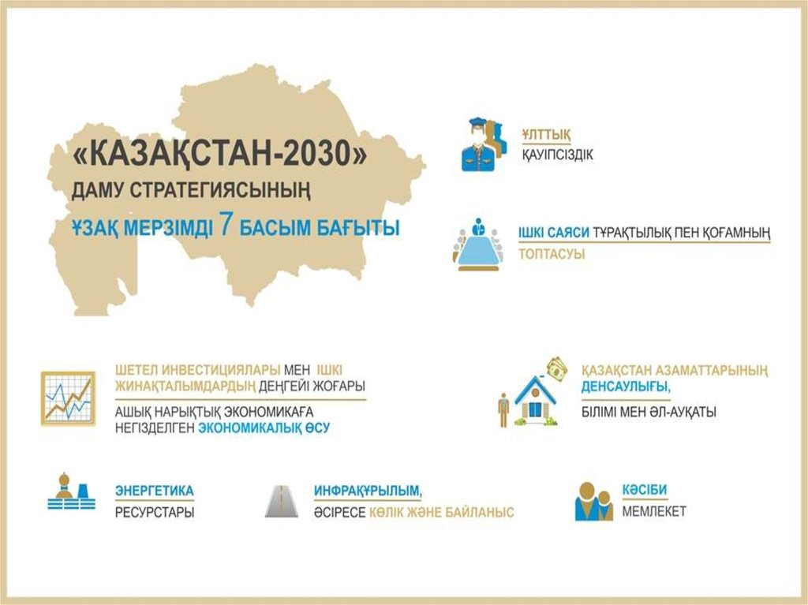
Экология жаратылыстану және гуманитарлық (қоғамдық) ғылым болып табылады. Жаратылыстану ғылымы ретінде ол адамды жоққа шығармайды, ал гуманитарлық ғылым ретінде табиғаттан ажырай алмайды.
Қазақстан Республикасы жаңа ғасырға кіре отырып, қоршаған ортаның елеулі мәселелеріне тап болды, қазіргі уақытта оларды шешу мемлекеттік дәрежеге көтерілді.
ҚР «Қазақстан 2030- Стратегиясында» «тамақтануды жақсарту, қоршаған ортаның тазалығы мен экологиясы» басым бағыттардың бірі болып табылады.

Slide 9
Қазіргі уақытта экологиялық жағдайдың одан әрі нашарлануының нақты және әлеуетті потенциалды қаупін болдырмауға бағытталған шаралар:
рұқсат беру кезінде эмиссиялар шектеулерін (лимиттерін) белгілеуге қойылатын талаптар қатаңдатылды
өндірісті экологиялық бақылаудың рөлі күшейтілді
табиғат пайдаланушыладың оны қолдану бойынша жауапкершілікті артты
Қолданылған шаралардың нәтижелері:
Атмосфераға шығарылытын зиянды заттардың көлемі 6,1% төмендеді
Ластанған су көлемі 1,7% қысқартылды

Slide 10
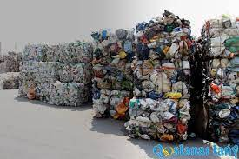
Өндірістік және тұтыну қалдықтарының мәселесі әлі шиеленіскен жағдайда қалып отыр.
22млрд тонна қалдықтар
16 млрд тонна техногендік минералды түзілістер
6 млрд тоннаға жуық қауіпті қалдықтар
Қазақстан Республикасының «жасыл» экономикаға ауысуы бойынша Концепцияда анықталған және қалдықтарды бөлшектеп жинау, инвестицияларды тарта отырып, соның ішінде мемлекеттік- жеке серіктестіктер арқылы екіншілік шикізаттардан өнім алу арқылы қалдықтарды қайта өңдеу секторын дамытуға бағытталған.

Slide 11
Экологиялық кодекске түзетулер енгізілді
2016 жылдан бастап полигондарда құрамында сынап болатын лампаларды және құрылғыларды; металл сынықтарын; пайдаланылған майлар мен сұйықтарды; батареяларды; электронды қалдықтарды көмуге тыйым салынған.
2019 жылдың 1 қантарынан бастап пластмассаны; макулатура; картон және қағаз қалдықтарын; шыныларды көмуге тыйым салатын заң күшіне енді.
2021 жылдан бастап құрылыс және тағам қалдықтарына тыйым салынады.

Slide 12
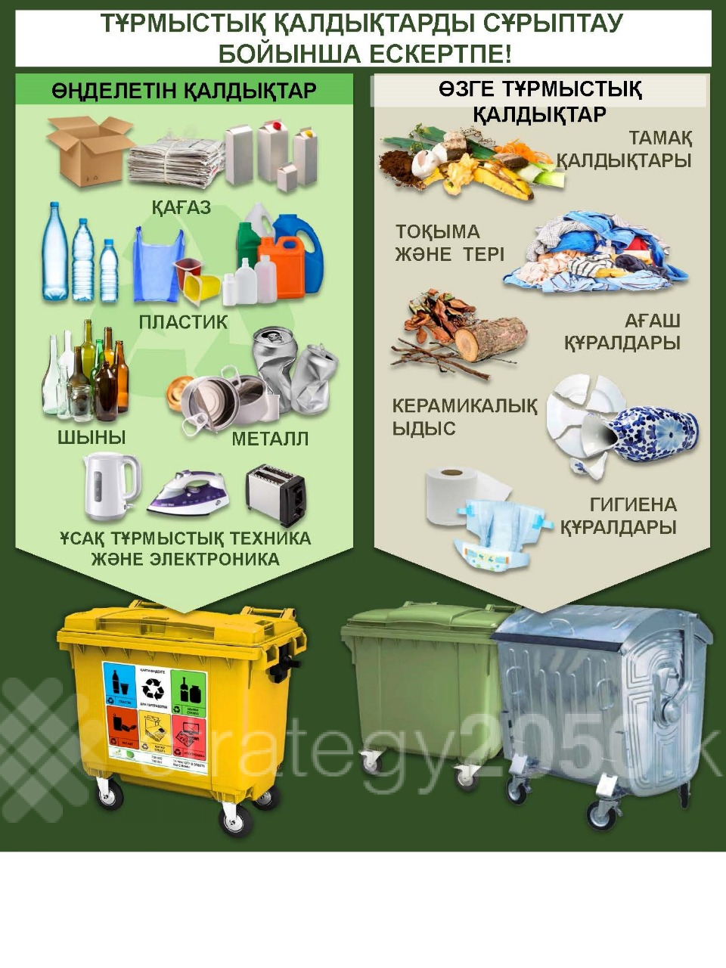
Қазақстан Республикасы жағдайында қалпына келтірілетін энергия көздеріне күн, жел, гидро, биоэнергетика, топырақ жылуы, жерасты және термалды сулар жатады.
Қалпына келтірілетін энергия көздерін пайдалануға негізделген технологиялар атмосфераға ластаушы заттардың шығармауына байланысты экологиялық таза болып табылады. Сондай-ақ оларды пайдалану радиоактивті қалдықтардың пайда болуына әкеп соқпайды.
Қазіргі уақытта қалдықтарды қайта өңдеу іс-шаралар өткізілуде

Slide 13
Тапсырма
Қазақстанның экологиялық мәселелерінің түрлі мәліметтері мен көрсеткіштерін салыстырып, соңғы 30 жылдағы экологиялық мәселелердің өсу динамикасын жасаңыз.
Дескриптор:
Қазақстанның соңғы 30 жылдағы экологиялық мәселелерді анықтау
Олардың даму қарқының анықтап, өсу динамикасын құрастыру.

Slide 14
Үй тапсырмасы
§49. Білімінді тексер тапсырмаларын орындаңыз.
239- беттегі Тарау бойынша білімді жүйелендіру және қорытындылау сұрақтары мен тапсырмаларын орындаңыз.

